Slide 1



答辩人：余蔚迪 班 级：机电1502

Slide 2






1
目
录
2
3
4
5

Slide 3

1
.研究意义
转速测量在国民经济的各个领域，都是必不可少的。随着社会经济，科学技术不断发展，各个领域的机械设备对转速表要求也越来越高。
漏磁
电机转动使转子电流产生漏磁通，用自制铁芯电感检测电动机外壳电磁信号。

Slide 4

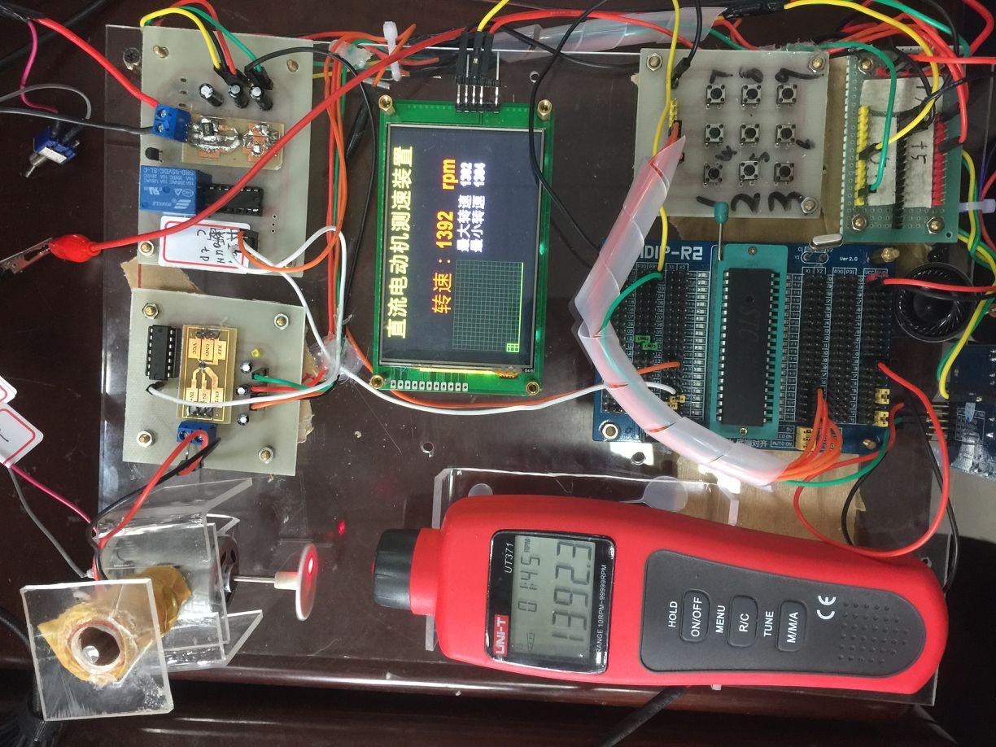
实物图
串口屏
施密特触发器
检流芯片
自制铁芯线圈

Slide 5


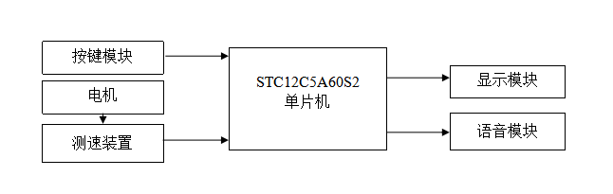
整体功能概述
本系统主要是实现对直流电机的测速与显示。主要依据硬件与软件的相互协助工作来完成系统的功能。其中，硬件部分对传感器信号进行采集放大处理，并在串口屏中显示直流电机转速；软件部分支撑硬件，最采集脉冲进行处理及显示。本系统最终拟定以STC12C5A60S2作为核心控制芯片，并通过按键实现数据存储和语音播报等功能。
建筑业应用软件

Slide 6

系统有自制铁芯电感作为传感器进行电机转速检测，经过检流芯片将电流值转化为电压值再经过放大器放大电压，通过74HC04构成施密特触发器将模拟信号转化为数字脉冲信号，然后传送到单片机STC12C5A60S2芯片中进行数据处理。经过计算转换的数据再进一步传送到串口屏进行电机转速的显示。与此同时，将电机的历史转速通过曲线表格的形式发送到串口屏进行显示。在本系统中可以更直观的观察电机转速的变化。

Slide 7

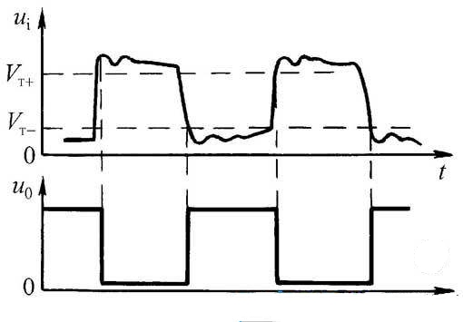
2
.国内外研究现状
施密特触发器是一种特殊的门电路，与普通的门电路不同，施密特触发器有两个阈值电压，分别称为正向阈值电压和负向阈值电压

Slide 8

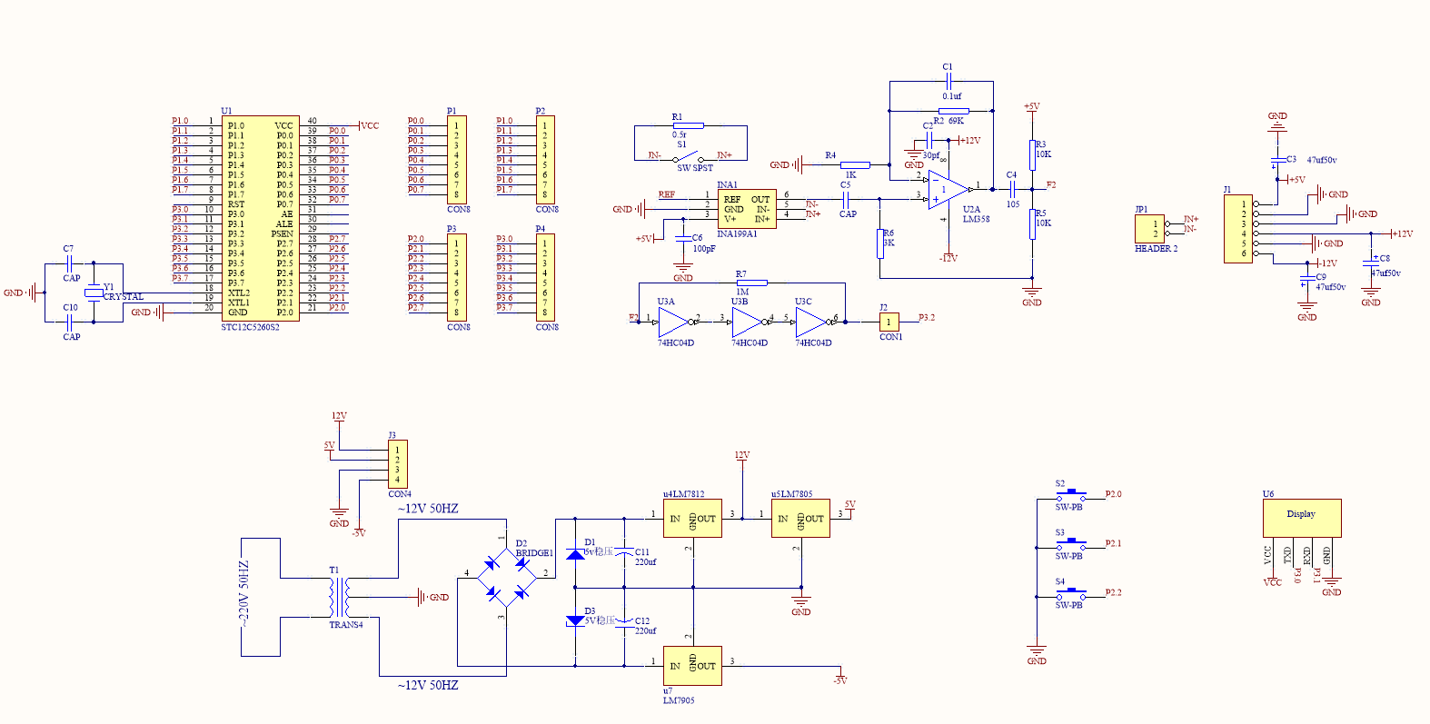
原理图
LOGO

Slide 9
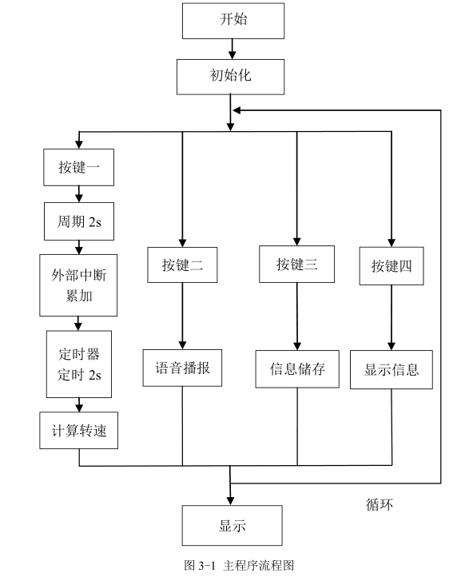

主程序流程图

Slide 10
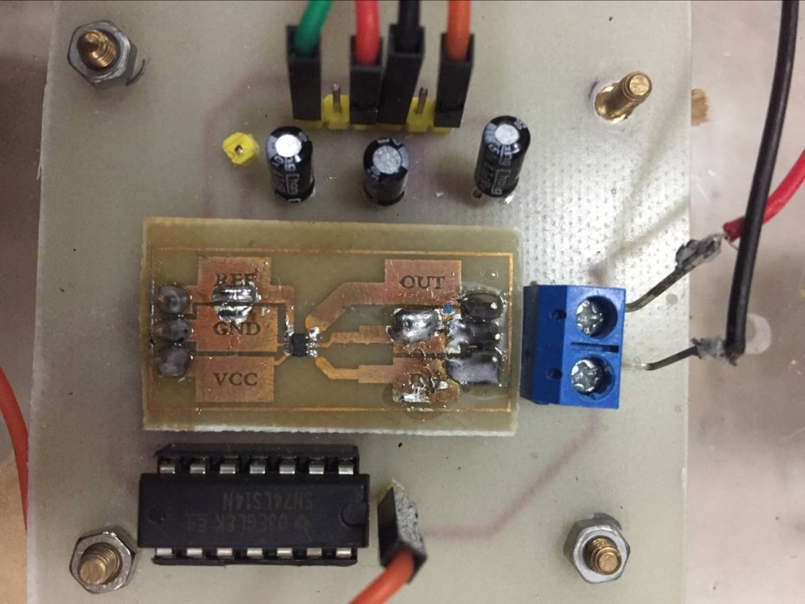
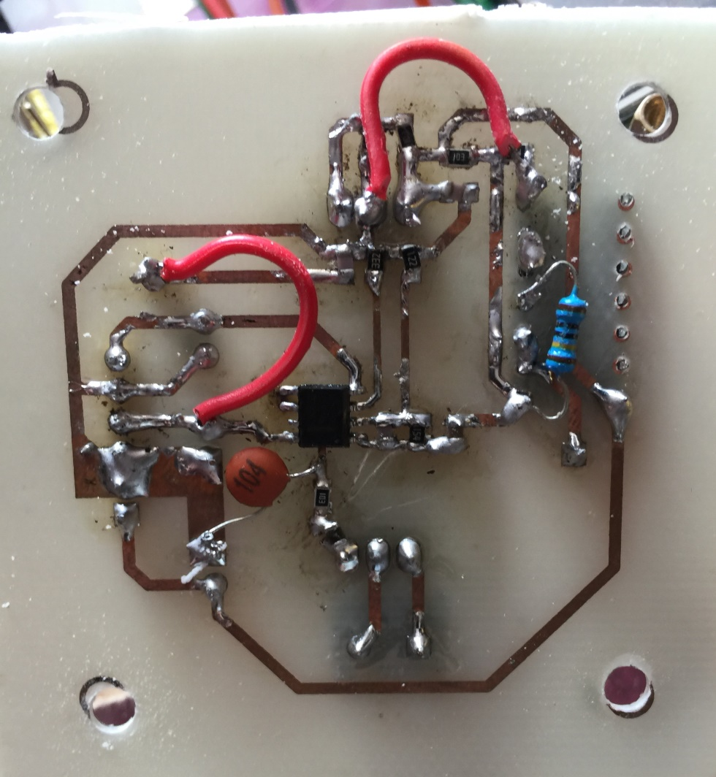

Slide 11


PPT模板下载：www.1ppt.com/moban/ 行业PPT模板：www.1ppt.com/hangye/
节日PPT模板：www.1ppt.com/jieri/ PPT素材下载：www.1ppt.com/sucai/
PPT背景图片：www.1ppt.com/beijing/ PPT图表下载：www.1ppt.com/tubiao/
优秀PPT下载：www.1ppt.com/xiazai/ PPT教程： www.1ppt.com/powerpoint/
Word教程： www.1ppt.com/word/ Excel教程：www.1ppt.com/excel/
资料下载：www.1ppt.com/ziliao/ PPT课件下载：www.1ppt.com/kejian/
范文下载：www.1ppt.com/fanwen/ 试卷下载：www.1ppt.com/shiti/
教案下载：www.1ppt.com/jiaoan/
请各位老师批评指正

